Slide 1
Тақырыбы: Жануарлар онтогенездің тура және жанама типтері. Бунақденелілердің шала және түрленіп дамуына мысалдар.
7 сынып

Slide 2
Оқу мақсаты :
7.2.3.4 - жануарлардағы тура және тура емес
онтогенез типтерін салыстыру
Бағалау критерийі:
Онтогенездің дамуына мысалдар келтіре алады,
онтогенез типтерін салыстыра алады;
Даму типтерінің айырмашылығын сипаттай алады;
Түрленіп дамудың табиғаттағы маңызын түсіндіре алады.
<number>

Slide 3

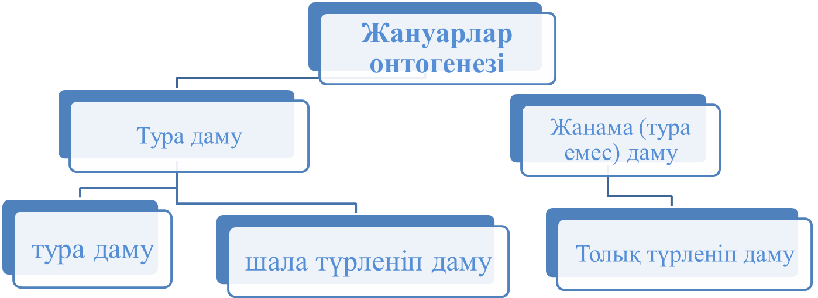
Онтогенез ағзаның жеке дара дамуы. Ұрық болып түзілуінен бастап, тіршілігінің соңына дейінгі барлық өзгерістердің жиынтығы.
<number>

Slide 4
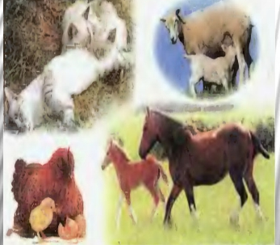
Тура даму-организмдердің бірден ересек түріне ұқсап тууы. Олардың тек
денесі өседі және жыныс жағынан толысып дамиды. «Жұмыртқа-имаго»
Имаго (латынша- ересек жәндік) . Мысалы: омыртқалы жануарлардан бауыр мен жорғалаушылардың, құстардың, сүтқоректілердің және омыртқасыздардан
сүліктердің, көпаяқтылардың, өрмекшілердің және т.б дамуы жатады.
<number>

Slide 5
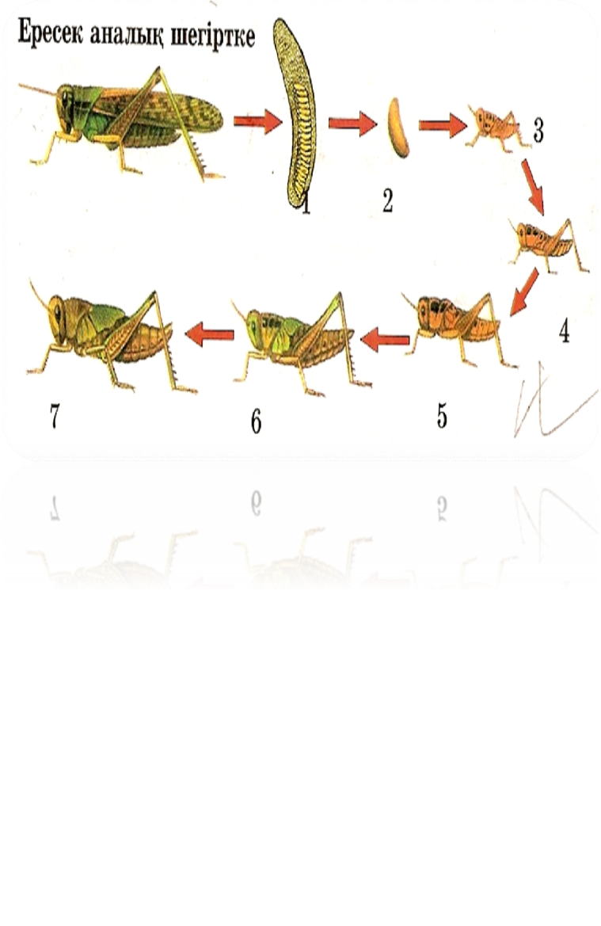
Шала түрленіп даму - дамуы үш сатыдан тұратын дернәсілі ересегіне ұқсайтын даму түрі.
жұмыртқа-дернәсіл-имаго (ересек жәндік)
Инелік, дәуіт,бит, шегіртке, қандала,бұзаубас, тарақан т.б
<number>

Slide 6
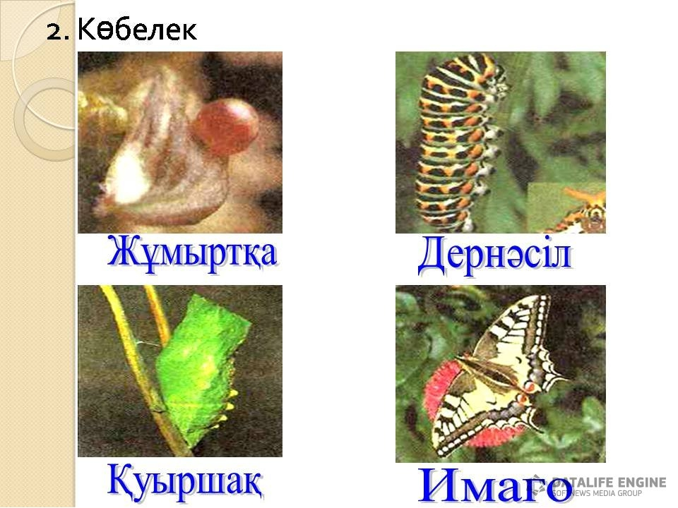
Толық түрленіп даму деп дамуы 4 сатыдан тұратын және дернәсілі ересегіне ұқсамайтын даму түрін айтамыз.(жұмыртқа-дернәсіл-қуыршақ-имаго)
Мысалы: шыбын, көбелек,
зауза қоңыз, бүрге, маса, құмырсқа, балара т.б
<number>

Slide 7
Сәйкестендіру кестесі
Бунақденелілер | Шала түрленіп даму | Толық түрленіп даму
Балара
Көбелек
Тарақан
Қоңыз
Дәуіт
Маса
құмырсқа
<number>

Slide 8

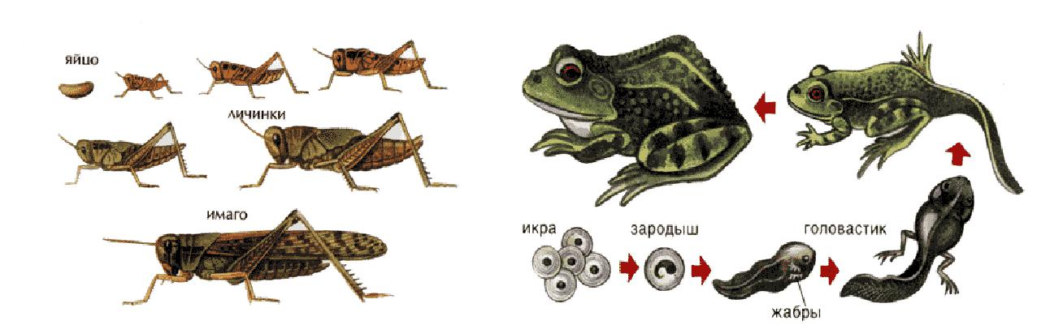
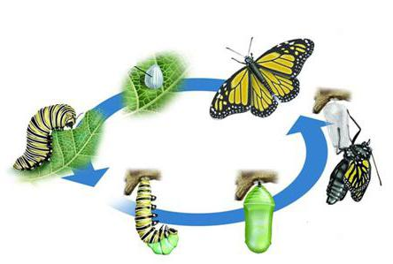
Ойлан да, тап !
Дескриптор:
1. Толық түрленіп даму типін анықтайды;
2.Шала түрленіп даму типін анықтайды;
3. Тура даму типін анықтайды.
<number>

